Slide 1
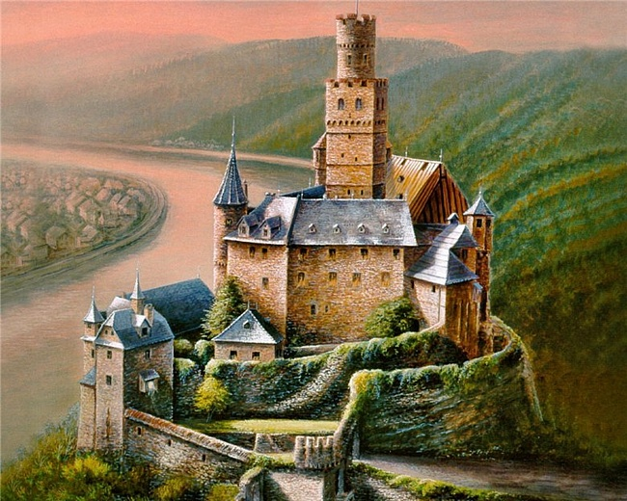
Королевство Алфавита

Slide 2
«Ш» и «Щ» родные сестры,
Но у «Щ» есть хвостик острый.
Были они очень дружные,
Все у них было общее.

Slide 3
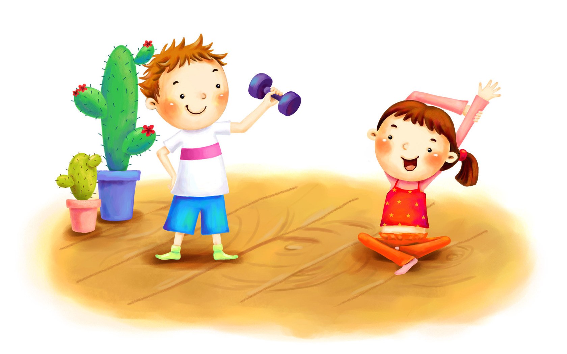
шейпинг

Slide 4
Артикуляционная гимнастика

Slide 5
Цель урока:
научиться различать на слух при письме буквы и звуки «Ш» и «Щ»;
научиться положительному способу выхода из конфликтной ситуации.

Slide 6
Характеристика звука
Согласный
Шипящий
Глухой
Твердый

Slide 7
Характеристика звука
Согласный
Шипящий
Глухой
Мягкий

Slide 8
Анализ написания букв

Slide 9
Выражения нашего настроения называется эмоции
1
2
3
4

Slide 10
Физминутка

Slide 11
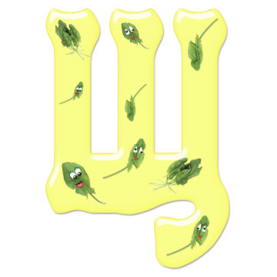
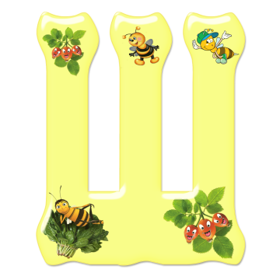
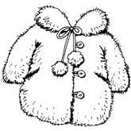
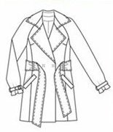
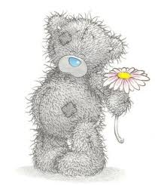

Slide 12
Чистоговорка
Ша-ша-ша,
доброй быть должна душа
Щать-щать-щать,
мы научимся прощать

Slide 13
Выражения нашего настроения называется эмоции
1
2
3
4

Slide 14
-Давай мириться!-
я про у. -
И ты прости..ь,
и я про у!
ш
щ

Slide 15
игра «Продолжи предложение»
на сегодняшнем уроке я узнал…
самым интересным было…
сегодня я сумел…
на этом уроке я похвалил бы себя за…

